Slide 1
Gライン パウチ自動供給装置の導入
レイアウトと工程のビフォー・アフター／人の配置・担当人数・工数
株式会社トンボ飲料 様
2026年9月30日
出所：フジシール提案資料（2025/12/22・2026/3/25）、御見積書（2026/9/24）、ヒアリングリスト（v5）、配置図面（4号棟1F・2F）、社内打合せ（2026/9/30）、事業計画書（その3）別紙1

Slide 2
1. Gライン全体の流れと人の配置（現状）
製造ラインは A・D（ドリンク類：セレブレ・シャンメリー等）／F（スティックゼリー）／E・G（パウチゼリー）の5本。本事業はGライン全体が対象で、装置は製袋室に導入し、投入の自動化で安定稼働と人員の再配置につなげます。
本事業の対象：Gライン全体（パウチゼリーの製造工程）
装置を導入する範囲：製袋室
※ 仕込室（1F）から調合液を送る
資材保管室（1F）
製袋室（1F）
充填室・殺菌室（1F）
包装室（2F）
空パウチ（1束50袋・段ボール）
人手 ① 搬入
投入担当が数箱ずつ製袋室へ運ぶ
人手 投入担当（②〜⑦）
開梱・ほぐし→踏み台からマガジンへ手投入（3分詰めて5分で空、の繰り返し）
人手 オペレーター（⑧）
製袋機の運転・監視
自動：スパウト（ストロー）圧着→検査
人手 充填担当1名（⑨）
G仕込室で調合・殺菌した液を充填→キャップ→殺菌室（リフトスチーマー）で容器ごと殺菌
自動：キャップ供給（ホッパローダ）
人手 包装担当2〜3名（⑩）
包装・箱詰め→1階へ下ろして製品倉庫・出荷
2名／シフト
オペレーター1
投入パート1
1名／シフト
2〜3名／シフト
効果：投入担当の確保に左右されず17.5時間稼働を維持。創出した時間（約13.3時間／日）は多能工化・品質管理へ再配分
稼働時間・シフト
生産量（計画）
人員配置（各シフト）
稼働 8:30〜26:00（17.5時間）
早番 6:30〜11:00・中番 11:00〜19:00
遅番 19:00〜26:00（夜勤）
遅番の投入は派遣で賄えず社員がカバー出勤
1品種の日 15万袋／日（稼働日の約半分）
2品種の日 10万袋／日（稼働日の約半分）
製袋機の能力 150袋／分
Gライン売上 約14億円（全社売上比 約13%）
製袋室 2名（オペレーター＋投入パート）
充填室 1名／包装室 2〜3名
合計 5〜6名／シフト（日勤・夜勤同じ）
投入パートの作業を自動化するのが本事業
株式会社トンボ飲料様 Gライン パウチ自動供給装置の導入
2

Slide 3
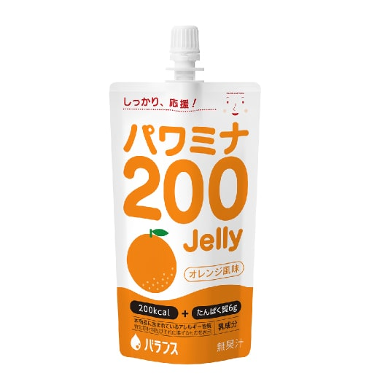
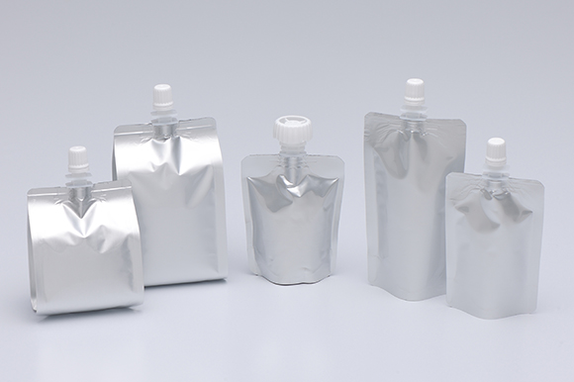
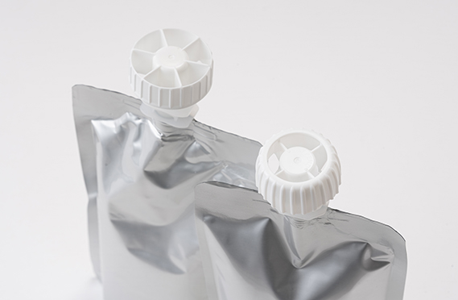
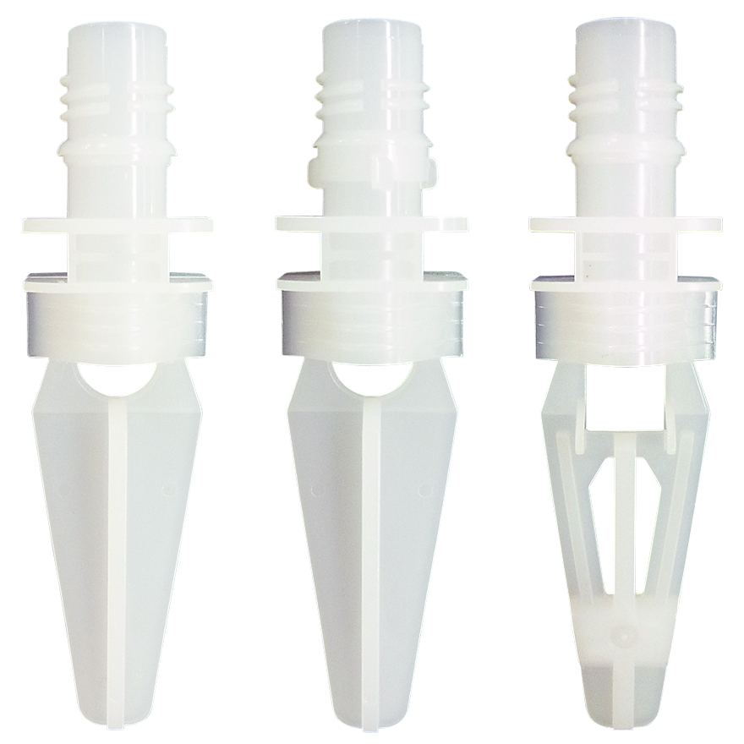
2. パウチとスパウト（ストロー）とは ― 製袋機で行う工程
Gラインで作る「パウチゼリー」の容器の説明。本事業で自動化するのは、この容器の元になる空パウチを製袋機へ投入する作業です。
製品と容器の写真
製袋機の工程（スパウトの圧着）
① 空パウチ（平らな袋）
1束50袋・段ボールで納品。投入担当が手でマガジン（製袋機の投入口）へ入れる ← 本事業で自動化する作業
② 製袋機（既設SPM機）でスパウトを熱圧着
① 完成品の例：自社グループ製品「パワミナ200 Jelly」
（バランス㈱販売）
② 口栓（スパウト）付きパウチ。アルミ袋にスパウトを付けた状態
袋の口にストロー状の注ぎ口「スパウト」を熱で溶着する（自動、150袋／分）
③ リークチェッカで検査
圧着部からの漏れがないか検査（自動）→ コンベアで充填室へ
④ 充填室で充填・キャップ
ゼリーを充填してキャップを付け、殺菌室で容器ごと殺菌 → 2階で包装・箱詰め
③ 袋の上部に熱圧着したスパウトとキャップ。
この圧着を製袋機で行う
④ スパウト単体（ストロー状の注ぎ口）。
下側の舟形の部分を袋に溶着する
オレンジ＝圧着部・キャップ。図は概念図（寸法は実物と異なります）
用語：パウチ＝アルミ等を貼り合わせた柔らかい袋。スパウト＝飲み口になるストロー状の注ぎ口（キャップ付き）。製袋機＝空パウチにスパウトを圧着する機械（既設SPM機）。
マガジン＝製袋機に空パウチを入れるための投入口
株式会社トンボ飲料様 Gライン パウチ自動供給装置の導入
3

Slide 4
3. 製袋室のレイアウト ビフォー・アフター
a〜iは機械の記号で、次ページ「各機械の役割」と対応（①〜は別紙1の工程番号）。寸法・角度・位置は簡略化済。
現状
製袋室
導入後
製袋室
◀ 資材保管室から搬入
f. ホッパ
ローダ
◀ 資材保管室から搬入
g. 自動供給装置（新設）
f. ホッパ
ローダ
b. マガジン
b. マガジン
a. 製袋機
（既設SPM機）
スパウト熱圧着
c. 踏み台
投入担当（パート）1名 ②〜⑦
手でほぐしてマガジンへ投入
3分詰めて5分で空、の繰り返し1日約131回、離れられない
a. 製袋機
（既設SPM機）
スパウト熱圧着
i. 仮置き台車
h. 専用パレット 5段×4列
（24,000袋≒約2時間分）
装填
ロボットアームが
マガジンへ供給
パウチ
段ボール
パウチ
段ボール
② パレット詰め
約2分／枚
早番・中番
e. リーク
チェッカ
e. リーク
チェッカ
d. コンベア（搬送）
d. コンベア（搬送）
オペレーター1名 ⑧
充填室へ
オペレーター1名 ⑤
（遅番はパレット入替③を兼務）
充填室へ
新設（g・h）
新設（i）
既存の設備（a〜f）
オペレーター・投入担当
詰め担当（導入後）
変わる点：踏み台での手投入（3分詰めて5分で空、の繰り返し）がなくなり、マガジン脇に自動供給装置を設置。人は専用パレットへ詰めるだけになり、投入担当を常時置く必要がなくなる。製袋機より後ろの工程は変更なし。
株式会社トンボ飲料様 Gライン パウチ自動供給装置の導入
4

Slide 5
4. 各機械の役割
記号a〜kは前ページのレイアウト図と対応。j・kは製袋室の外（図にはありません）。
記号 | 設備 | 区分 | 役割 | 導入後の変化
a | 製袋機（既設SPM機） | 既設・改造 | パウチにストロー（スパウト）を熱圧着する。能力150袋／分 | 自動供給に合わせて 部品改造・設計変更
b | マガジン | 既設 | 製袋機の投入口。現在は踏み台に立った担当者が手で投入 | 装置から自動供給を受ける
c | 踏み台 | 既設 | 投入担当のパートが立って作業する台 | 手投入がなくなり使用しない
d | コンベア | 既設 | スパウトを付けたパウチをリークチェッカへ搬送 | 変更なし
e | リークチェッカ | 既設 | スパウトの圧着漏れがないか検査 | 変更なし
f | ホッパローダ | 既設 | 充填後に付けるキャップを供給（隣の充填室へコンベアで送る） | 変更なし
g | パウチ自動供給装置 | 新設 | ロボットアームがパレットからパウチを取り出しマガジンへ自動供給 ストック20パレット（5段×4列＝24,000袋、約2時間分） 供給能力100袋／15秒 | 手投入を置き換える
h | 専用パレット（90枚） | 新設 | 1枚1,200袋。型替えで2種のパウチに兼用（約1〜1.5分／枚） 装置内25枚（5段×4列＋予備1列）＋予備65枚 | 詰め作業に使用 （約2分／枚）
i | 仮置き台車（17台） | 新設 | 詰め終わったパレットの一時保管と運搬 | 装填・入替に使用
j | 充填・殺菌設備 | 既設（1F） | G仕込室で調合液を仕込み・殺菌 → 充填室で充填・キャップ → 殺菌室で容器ごと殺菌（リフトスチーマー） | 変更なし
k | 包装設備 | 既設・2F包装室 | 包装・箱詰めののち1階へ下ろす | 変更なし
株式会社トンボ飲料様 Gライン パウチ自動供給装置の導入
5

Slide 6
5. 投入作業のサイクル（現状 vs 導入後）
現状は「3分詰めて5分で空」の繰り返しで持ち場を離れられない。導入後は約2時間に1回の入替（約3分）だけになる（同じ4時間分で比較）
開始
1時間後
2時間後
3時間後
4時間後
現状：手投入
約8分サイクル（投入3分＋空になるまで5分）が4時間で30回、1日では約131回
■ 投入（約3分） □ 空になるまで（約5分：次の束のほぐし・開梱に追われる）
1サイクルの拡大（約8分）
1日の稼働1,050分 ÷ 8分 ≒ 約131回の投入。
投入担当（パート1名）はシフト中ずっと持ち場に拘束され、早番150分・中番480分・遅番420分＝1,050分／日。遅番は派遣が確保できず、日勤社員のカバー出勤が常態化
投入 約3分
踏み台に上がり束を
詰める
約5分で空になる
合間も次の束のほぐし・開梱で手が
空かない
導入後：自動供給
装置に約2時間分（パレット20枚＝24,000袋、フジシール資料）を装填。入替は約3分×4時間で2回
ロボットが自動供給 約2時間
パウチ詰めは早番・中番が自分のペースでまとめて実施
ロボットが自動供給 約2時間
パウチ詰めは早番・中番が自分のペースでまとめて実施
■ パレットの入替（約3分。遅番は製袋室オペレーターが兼務） □ 人手不要
パレット詰め（約2分／枚）は早番・中番がまとめて行う
→ 1品種の日250分、2品種の日168分（月平均209分）
入替（約3分）は生産量÷24,000袋で1品種の日6回＝18分、
2品種の日4回＝12分。遅番はオペレーターが兼務し、投入担当が不要に
1,050分 → 251分／日
約799分／日 創出
省力化指数 0.78
投入の拘束時間 → 導入後の関連作業（搬入20＋詰め209＋入替15＋型替え7、月平均）
≒13.3時間。主に中番・遅番で創出
（1,030−231）÷1,030。別紙1の自動計算と同じ
株式会社トンボ飲料様 Gライン パウチ自動供給装置の導入
6

Slide 7
6. パウチ供給工程のビフォー・アフター（1日の人手作業時間）
①〜の番号と数値は別紙1と同じ。オレンジ＝左は無くなる作業、右は新たな作業。下3段は前後で変わらない作業。
現状
投入担当の作業 1,050分／日（①〜⑦の合計）
導入後
投入に代わる作業 251分／日（①〜④。うち新規231分）
① 空パウチの搬入
20分
数箱ずつ5〜6回
（変わらない）
① 空パウチの搬入
20分
変化なし
② 段ボールの開梱・束出し
43分
43箱×1分
（詰め作業に含める）
② 専用パレットへの詰め
209分
新規（約2分／枚）
250／168分の平均
③ 空段ボールの片付け
22分
43箱×0.5分
（詰め作業に含める）
③ パレットの装填・入替
15分
新規（月平均）
約3分×約2時間に1回
④ パウチのほぐし
563分
無くなる
（投入の合間に継続）
④ 専用パレットの型替え
7分
新規（月平均7分）
2品種の日の半数で28分
⑤ 踏み台の昇降・残量確認
79分
無くなる
（0.6分×131回）
（該当する作業なし）
②③の開梱・片付けは詰め作業②に含めて計上
④〜⑦はロボットが供給するため無くなる
⑥ マガジンへの手投入
315分
無くなる
（2.4分×131回）
⑦ 品種切替時のパウチ切替
8分
無くなる（月平均）
2品種の日に15分
⑧ 製袋機の運転・監視
1,050分
オペレーター1名
⑤ 製袋機の運転・監視
1,050分
供給はロボット
（人手0分）
⑨ 充填（充填室）
1,050分
1名
⑥ 充填（充填室）
1,050分
変化なし
⑩ 包装・箱詰め
2,625分
2〜3名（平均2.5名）
⑦ 包装・箱詰め
2,625分
変化なし
別紙1の計算：削減 1,030分／日（17.2時間） − 発生 231分／日（3.9時間） ＝ 799分／日（13.3時間） 省力化指数 0.78（＝799÷1,030）
株式会社トンボ飲料様 Gライン パウチ自動供給装置の導入
7

Slide 8
7. 人の配置・担当人数・工数の変化（シフト別）
投入担当の作業（現状）と、それに代わる作業（導入後）の1日の時間。導入後は「1品種の日／2品種の日」の順です。
1,050分 → 251分
約799分／日 創出
省力化指数 0.78
投入担当の作業→導入後の関連作業（月平均。搬入20分は変わらず）
≒13.3時間／日。主に中番と遅番で創出
（1,030−231）÷1,030。別紙1参照
シフト・作業 | 時間帯 | 現状の担当 | 導入後の担当 | 現状 （分） | 導入後 1品種／2品種 | 創出時間 1品種／2品種
早番 | 6:30〜11:00 （投入は8:30から） | 投入パート1名 | 同じ方が詰め作業へ転換 | 150 | 150／150 | 0／0（業務転換）
中番 | 11:00〜19:00 | 投入パート1名 | 早番の残りを詰め、以降は多能工化へ | 480 | 100／18 | 380／462
遅番（夜勤） | 19:00〜26:00 | 派遣1名 （社員がカバーも） | 投入専任なし。入替はオペレーター兼務 | 420 | 0／0 | 420／420
搬入（変わらない） | 全シフト | 上3行の内数（20分） | 詰め担当が同じ回数を運ぶ（20分） | （内数） | 20／20 | −20／−20
装填・入替 | 約2時間に1回×約3分 | なし | 新規。日中は詰め担当、 遅番はオペレーターが兼務 | 0 | 18／12 | −18／−12
型替え | パウチ形状が変わる日 | なし | 新規。機内25枚×約1.1分≒28分 （2品種の日の半数で発生→月平均7分） | 0 | 0／14 | 0／−14
合計 | 8:30〜26:00（17.5時間） | 延べ3名／日 | 詰めは早番・中番のみ | 1,050 | 288／214 （平均251） | 762／836 （平均799）
製袋室の配置人数：現状2名／シフト → 導入後 早番2名・中番2名・遅番1名（オペレーターのみ）。
株式会社トンボ飲料様 Gライン パウチ自動供給装置の導入
8

Slide 9
8. 導入する設備の概要と見積の構成
株式会社フジシール 御見積書（2026年9月24日・見積No.20260924）および提案資料より
設備の概要
見積の構成（税抜）
名称 | パウチ自動供給装置（ロボットアーム式供給）
メーカー | 株式会社フジシール
設置場所 | 4号棟1階 製袋室（既設SPM機のマガジン脇）
供給方式 | 専用パレットをU字型コンベアで搬送し、ロボットアームがパウチを取り出してマガジンへ投入
供給能力 | 100袋あたり15秒
ストック量 | 5段×4列＝20パレット＝24,000袋 （約2時間分：フジシール資料）
専用パレット | 1枚1,200袋、詰め 約2分／枚 型替え（2種兼用）約1〜1.5分／枚
対象パウチ | 幅80〜96mm、高さ115〜150mm
設備重量 | 約2t
納期 | 発注から7〜9か月（メーカーの受注状況次第）
発注時期 | 交付決定（2027年4〜5月の見込み）の後に発注。2028年1月に完了予定
項目 | 数量 | 金額（円）
パウチ自動供給装置（ロボットアーム式） | 1式 | 55,250,000
専用パレット（機内25枚＋予備65枚） | 90枚 | 31,500,000
仮置き台車 | 17台 | 2,040,000
装置輸送費（車上渡し） | 1式 | 300,000
既設SPM機 改造部品・設計変更費 | 1式 | 3,600,000
現地改造工事費（約11日の工事・調整） | 1式 | 4,100,000
小計 |  | 96,790,000
値引き |  | △4,790,000
合計 |  | 92,000,000
見積条件：消費税別・概算金額。ユーティリティ工事は別途。車上渡し条件。
トンボ飲料様の手配範囲：荷降ろし・設置（アンカー固定まで）、搬入経路上の機器の一時解体、試運転用の製品・資材。
補助申請：補助対象経費92,000,000円×補助率1/2＝補助金額46,000,000円。見積は値引き行の削除と名称の修正を依頼中（総額は不変）。
株式会社トンボ飲料様 Gライン パウチ自動供給装置の導入
9

